Slide 1
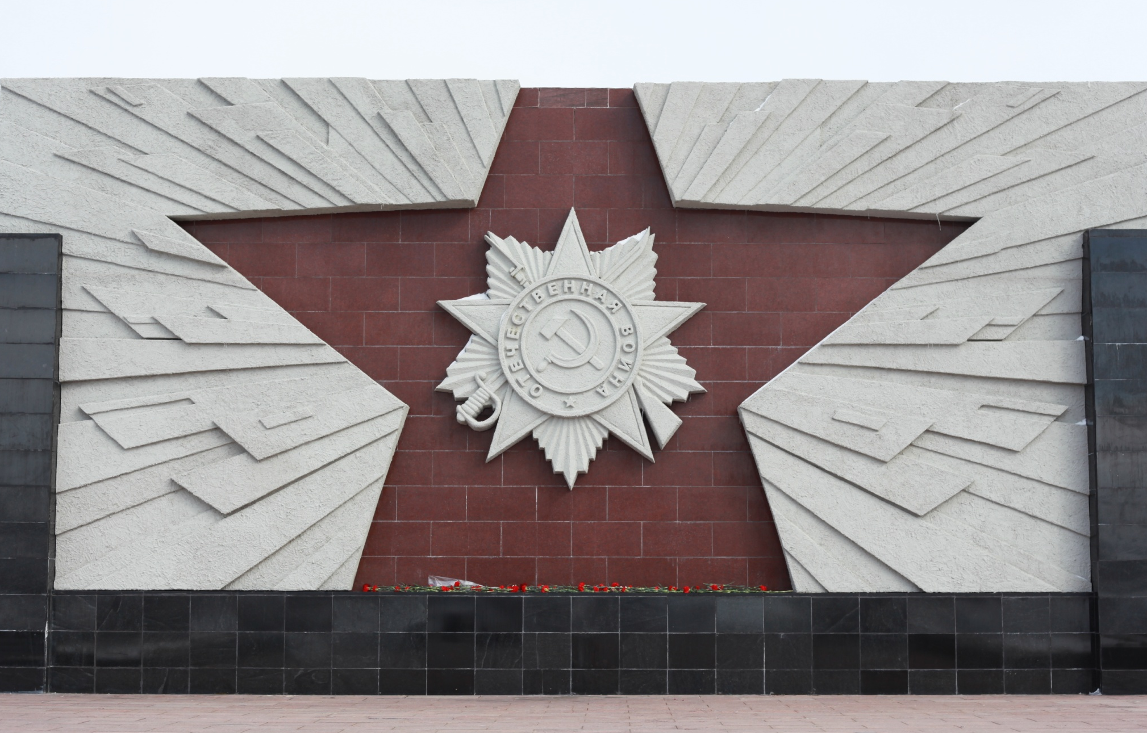
Мурманская область в годы войны:
статистика и статистики
МУРМАНСКСТАТ, 2020

Slide 2
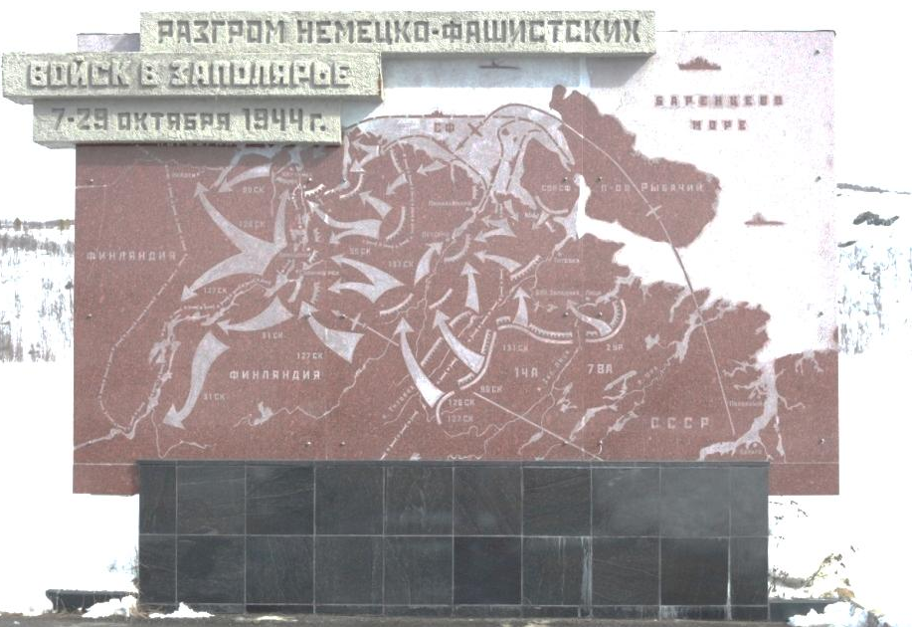
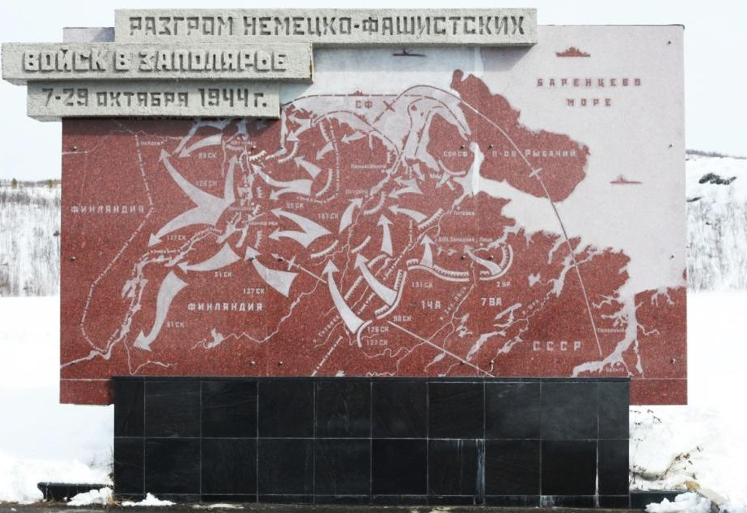
9 мая 2020 года исполняется 75 лет
со дня Великой Победы над фашистскими захватчиками.
Для каждого из нас эта знаменательная дата –
великий, всенародный и самый торжественный праздник,
который встречают не только с радостными улыбками,
но и со слезами на глазах.
МУРМАНСКСТАТ, 2020

Slide 3
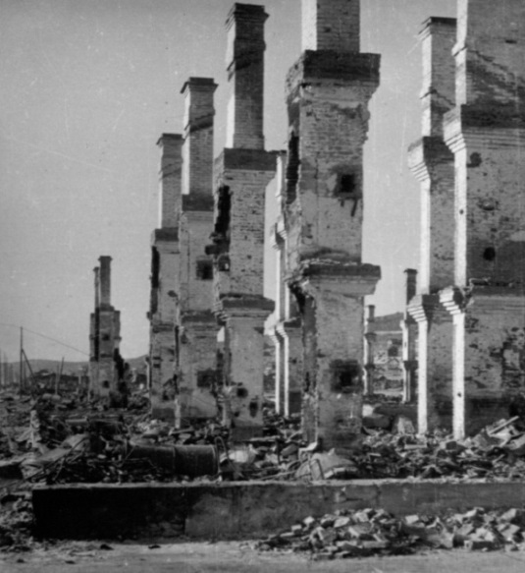
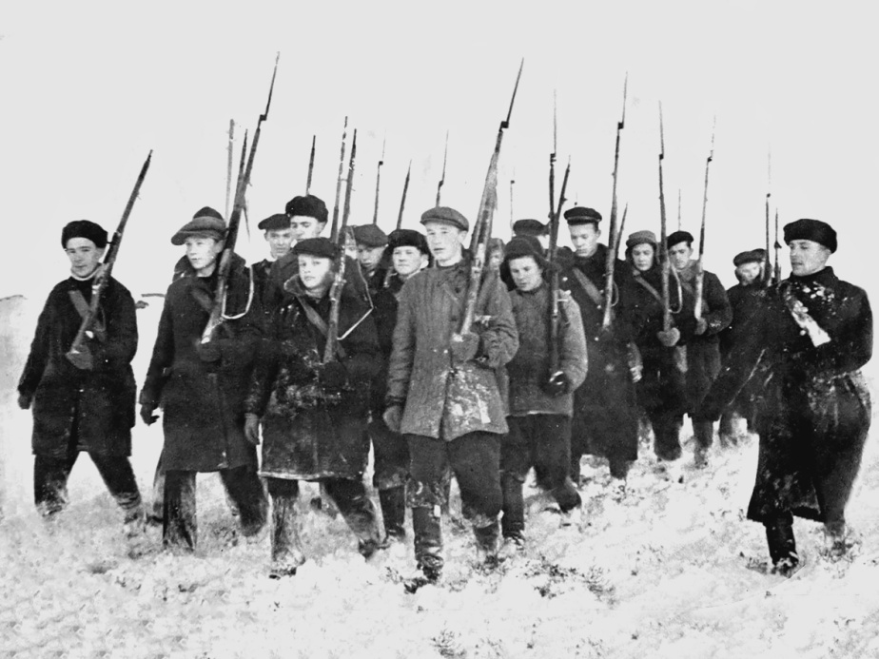
К началу войны Мурманская область стала динамично и успешно развивающимся регионом, начавшим прорабатывать и решать вопросы по усилению защиты на земле, воде и в воздухе.
Три года героической обороны Кольского Заполярья были годами тяжёлого противостояния на линии фронта, невероятного героизма бойцов на передовой и тружеников тыла, разрушительных бомбёжек,
практически стёрших с лица земли
город Мурманск.
МУРМАНСКСТАТ, 2020

Slide 4
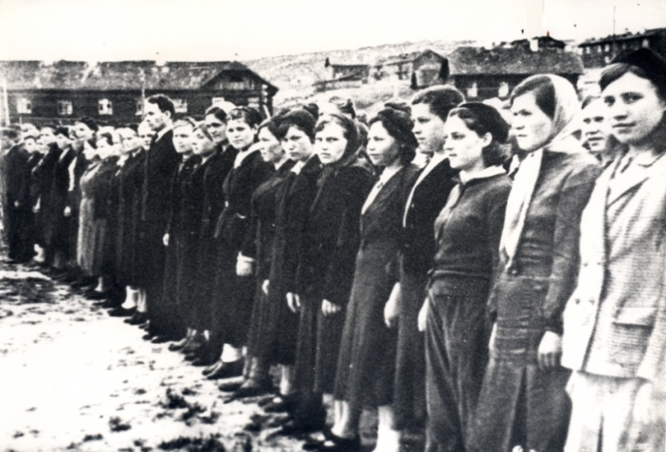
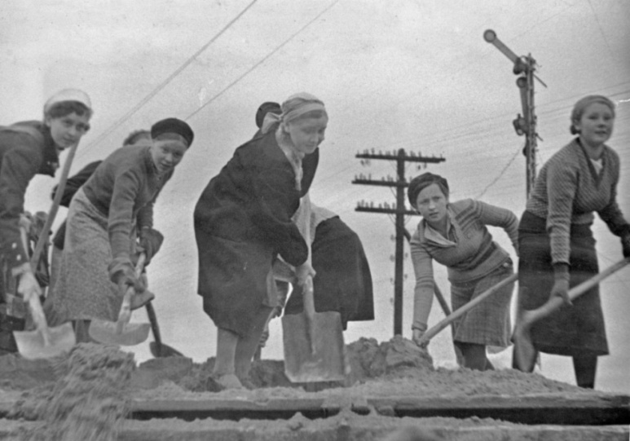
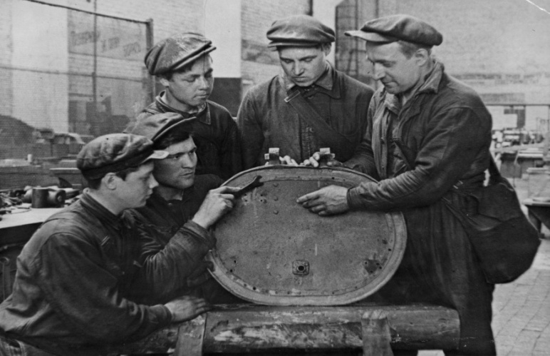
22 июня 1941 года на Кольском полуострове
было введено военное положение. Мурманская область стала прифронтовой, началась перестройка
народного хозяйства на военный лад.
Всё внимание в те годы было сосредоточено на решении неотложных задач, продиктованных условиями военного времени.
Предприятия региона налаживали ремонт
стрелкового оружия, пушек, автомашин.
На Мурманской судоверфи, судоремонтном заводе Морского флота, Кандалакшском механическом заводе стали производить оружие и боеприпасы. В Кировске развернулось производство фосфора для зажигательных авиабомб и самовоспламеняющейся смеси для борьбы с танками. В Мончегорске ремонтировались автомобили действующей армии. Оказывали помощь фронту предприятия местной промышленности и промысловой кооперации: они изготавливали сани, повозки, лыжи, шили бельё, ремонтировали обувь. Оленеводческие колхозы предоставляли для фронта оленей, нарты,
регулярно поставляли мясо и рыбу.
МУРМАНСКСТАТ, 2020

Slide 5
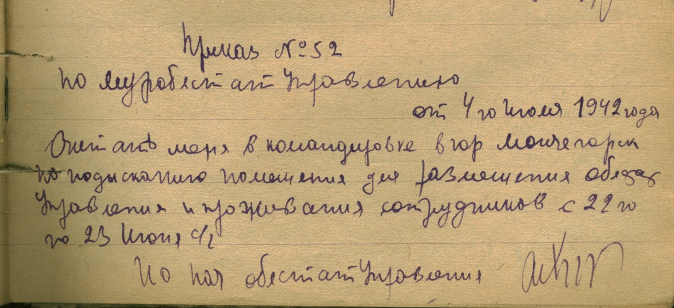
Великая Отечественная война внесла существенные изменения
в работу органов статистики Мурманской области.
Статистическое управление было эвакуировано из города Мурманска
в город Мончегорск.
МУРМАНСКСТАТ, 2020

Slide 6
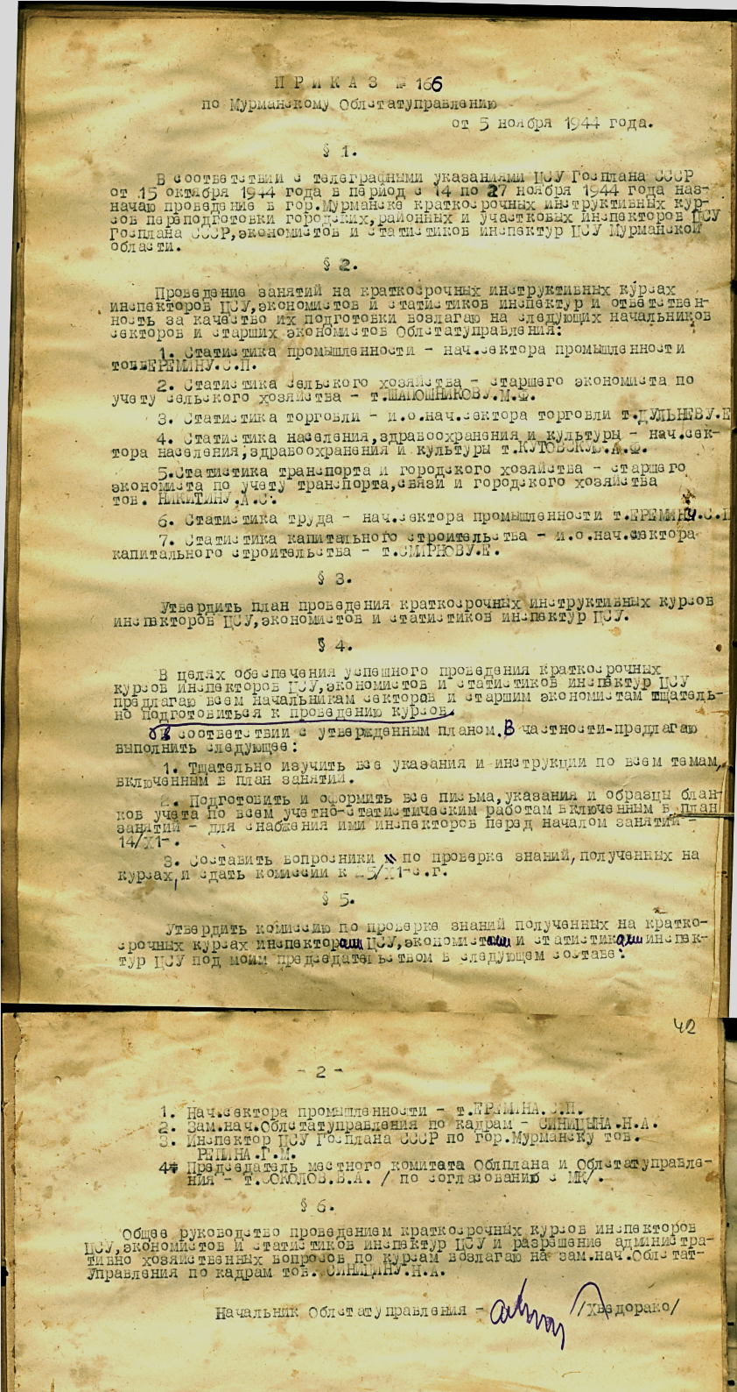
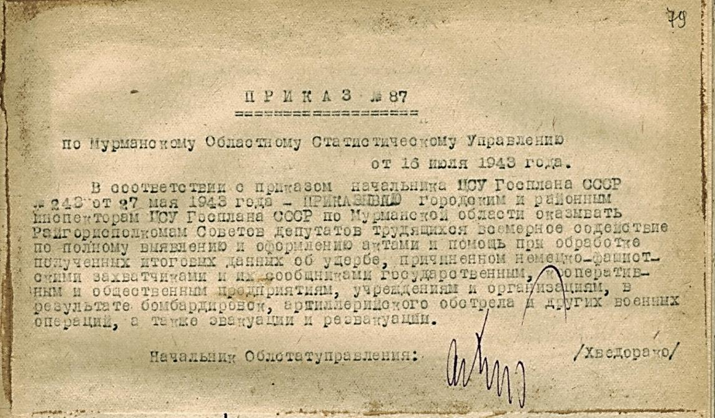
Одной из основных задач, поставленных
в то время перед органами статистики,
была оперативность статистической отчётности.
Для достижения этой цели были изменены программы статистических работ,
методы наблюдения и разработки статистических материалов. Потребовалось резкое усиление оперативности статистической информации.
МУРМАНСКСТАТ, 2020

Slide 7
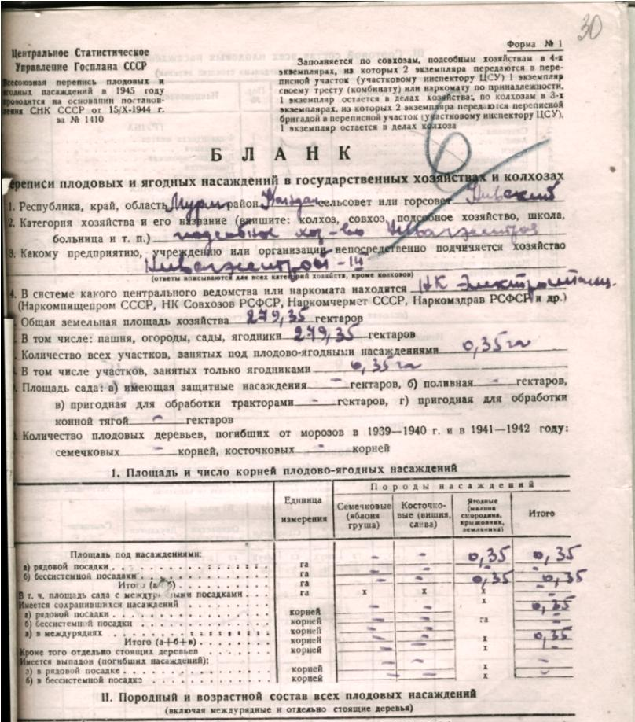
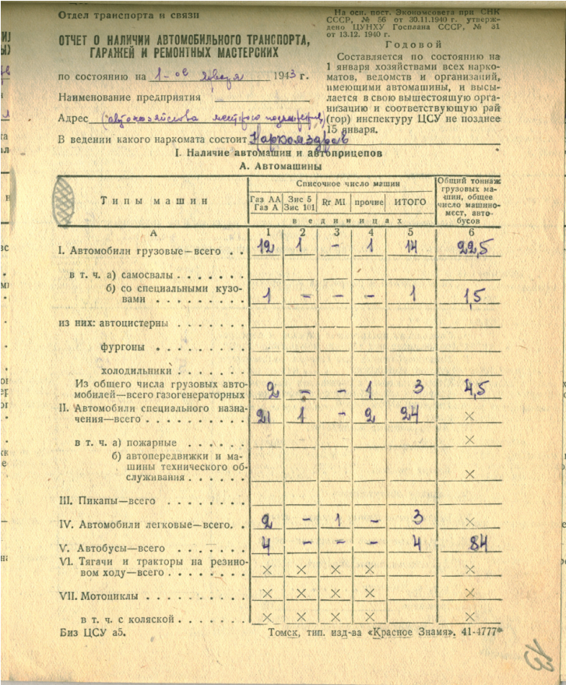
Был налажен строжайший учёт важнейших видов сырья, материалов и оборудования, проводились так называемые их «моментальные переписи»,
итоги которых получали в очень короткие сроки.
Все эти годы мурманские статистики работали также
по законам военного времени, уделяя особое внимание срокам представления отчётности и дисциплине.
МУРМАНСКСТАТ, 2020

Slide 8
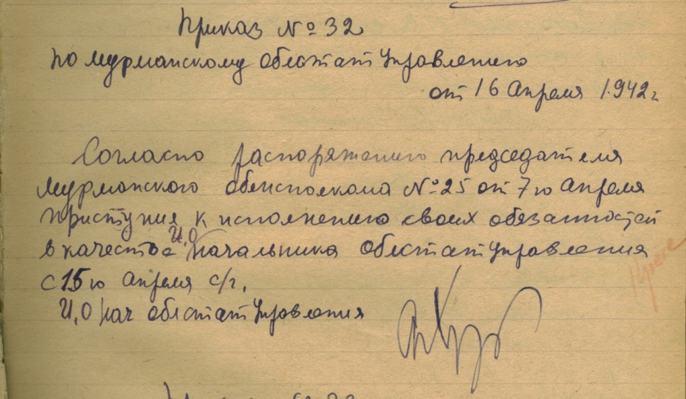
Большая заслуга в организации проведения статистических работ
в Мурманской области в тяжёлые военные годы принадлежит:
Варваре Ивановне АЛФЕРЬЕВОЙ
(возглавляла организацию с 1940 года по 1941 год)
Василию Александровичу ГОРЕЛОВУ
(возглавлял организацию с 1941 года по 1942 год)
Алексею Ивановичу ХВЕДОРАКО
(возглавлял организацию с 1942 года по 1948 год)
МУРМАНСКСТАТ, 2020

Slide 9
Хведорако Алексей Иванович
Родился в октябре 1907 года в г. Виндава Курляндской губернии (современная Латвия) Российской Империи в семье ремесленника, выходца из крестьян. В 1930 году окончил сельскохозяйственный техникум в Ленинграде по специальности «техник рыбного дела» и был приглашён Мурманским окружным земельным управлением на работу в Инспекцию рыболовства-рыбоводства. С апреля 1933 года Алексей Иванович начал работу в Мурманской окружной плановой комиссии старшим экономистом-консультантом по рыбной и зверобойной промышленности и деревянному судостроению, а с 1937 года – по планированию всей промышленности.
С образованием в 1938 году Мурманской области окружная плановая комиссия была реорганизована в областную, где Алексей Иванович продолжил работу заведующим сектора сводного плана. С 15 апреля 1942 года он был переведён начальником в Мурманское областное статистическое управление. Приказом председателя Госплана СССР в ноябре 1944 года Алексей Иванович Хведорако был назначен заместителем Уполномоченного Госплана СССР по Мурманской области и начальником Областного статистического управления ЦСУ Госплана СССР.
В годы войны на прифронтовых территориях были сформированы истребительные батальо- ны – военизированные добровольческие формирования советских граждан, способных владеть оружием. Они состояли из партийных, хозяйственных, комсомольских активистов и трудящихся, не подлежавших первоочередному призыву в Вооружённые Силы СССР, и предназначались для борьбы с диверсантами, парашютистами, шпионами, а также с дезертирами, спекулянтами и мародёрами. А.И. Хведорако был в составе истребительных батальонов в Мурманске и Мончегорске.
МУРМАНСКСТАТ, 2020

Slide 10
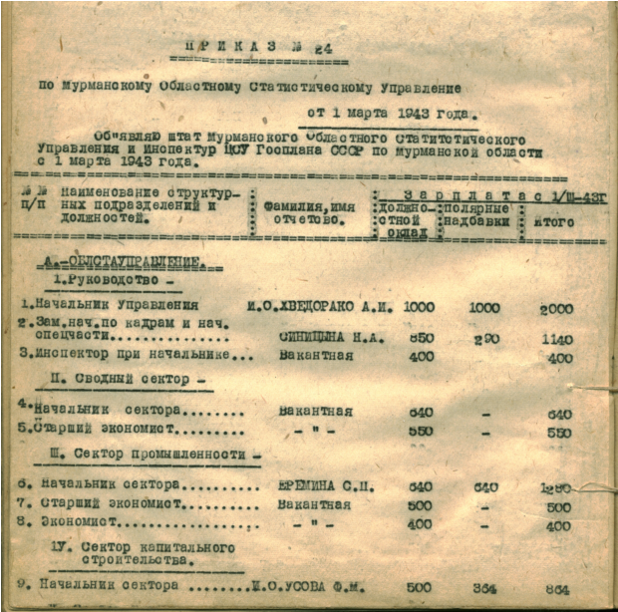
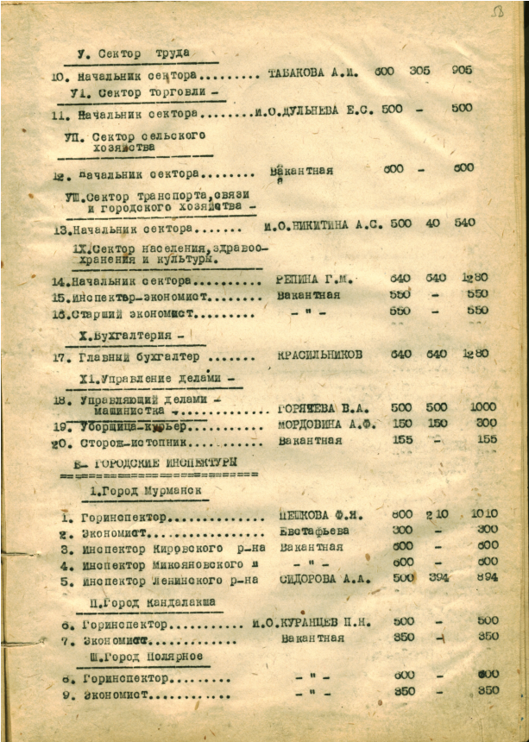
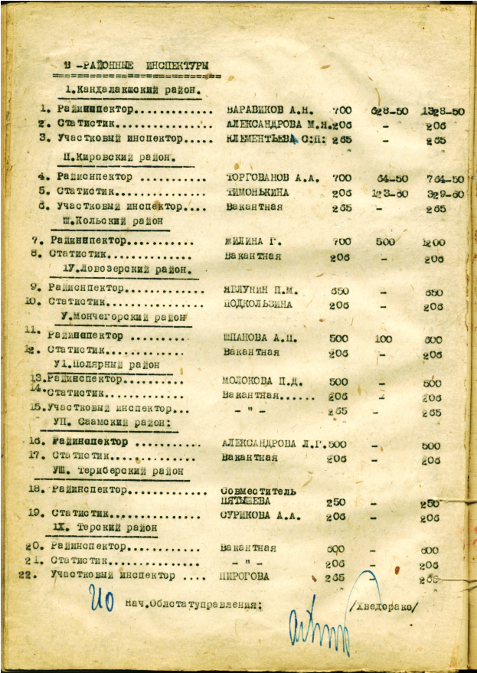
Штат Областного статистического управления и инспектур
ЦСУ Госплана СССР по Мурманской области на 1 марта 1943 года
МУРМАНСКСТАТ, 2020

Slide 11
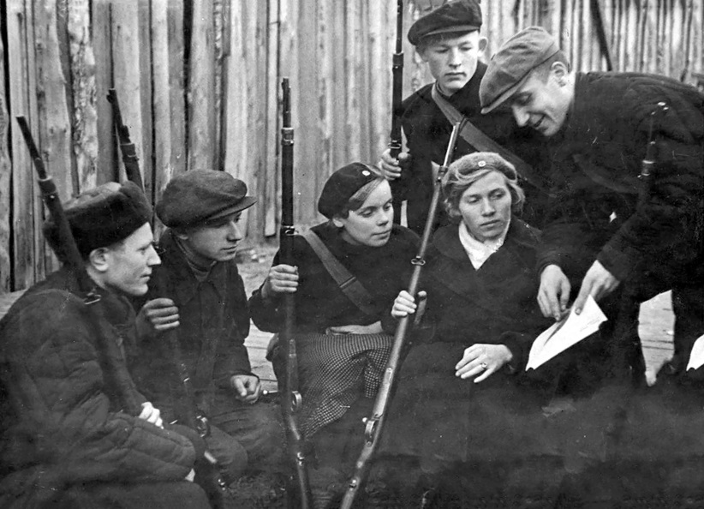
С первых дней войны в порядке мобилизации и добровольно уходили на фронт сотрудники Мурманского областного статистического управления.
Наравне с мужчинами на передовой сражались с врагом и женщины.
Всего на фронт ушли более 50 тысяч человек или каждый шестой житель области.
МУРМАНСКСТАТ, 2020

Slide 12
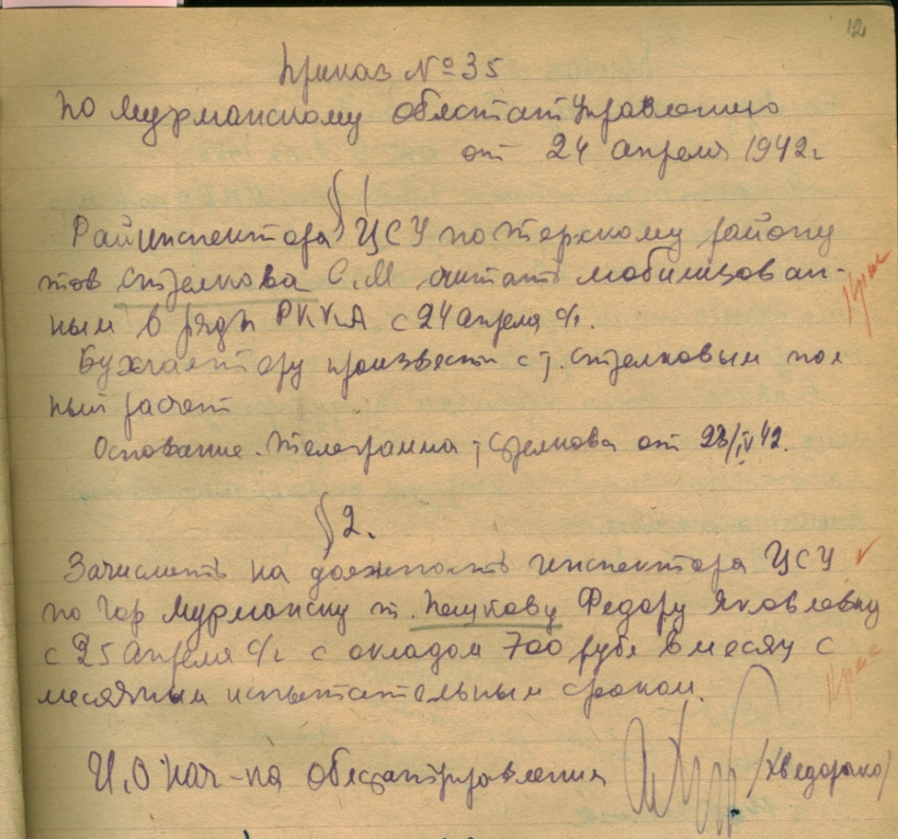
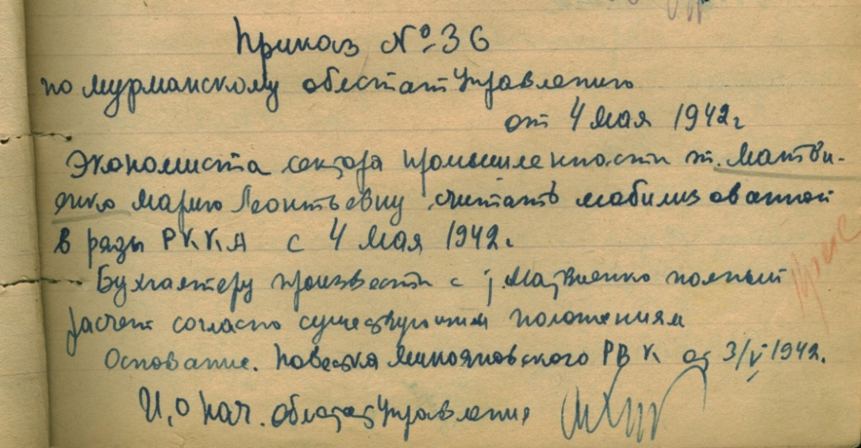
Стрелков С.М. – участковый инспектор ЦСУ Терского района, мобилизован
в ряды РККА с 24 апреля 1942 года.
Матвеенко Мария Леонтьевна –
экономист сектора промышленности Мурманского областного
статистического управления, мобилизована в ряды РККА с 4 мая
1942 года. Воевала до 10 мая 1945 года
в составе 14-й армии Карельского фронта, медсестра ЭГ-2310 (эвакуационного госпиталя), награждена медалью
«За оборону Советского Заполярья».
МУРМАНСКСТАТ, 2020

Slide 13
ЧИСЛЕННОСТЬ НАСЕЛЕНИЯ МУРМАНСКОЙ ОБЛАСТИ
на 1 января, тыс. человек
1)
1)
1)
1)
2)
2)
3)
¹⁾ На дату переписей населения.
²⁾ Мурманская губерния, включая Кандалакшский район.
³⁾ Указана численность наличного населения.
С конца июня 1941 года из области началась массовая эвакуация гражданского населения – численность Кольского края резко снизилась. Только за первые пять месяцев
отсюда было эвакуировано почти 115 тысяч человек. Десятки тысяч жителей края
ушли на фронт. Немало людей погибло во время бомбёжек.
После войны в область возвратились многие эвакуированные, одновременно прибывали
целые партии новосёлов. Рост численности населения по сравнению с 30-ми годами ХХ века
стал ещё более интенсивным. Однако довоенного уровня численность населения региона
достигла только в 1951 году.
МУРМАНСКСТАТ, 2020

Slide 14
ЕСТЕСТВЕННОЕ ДВИЖЕНИЕ НАСЕЛЕНИЯ
человек
Ухудшение условий жизни, всеобщая мобилизация мужчин, голод,
повышенная смертность населения из-за тяжелого труда и болезней
привели к ухудшению демографической ситуации во время войны.
Процесс резкого снижения рождаемости, протекавший на фоне плавного подъёма смертности, привёл к значительному падению естественного прироста.
После войны положение в корне изменилось: рост рождаемости
и значительное снижение смертности обеспечили в начале 1950-х годов
наиболее высокий естественный прирост населения.
МУРМАНСКСТАТ, 2020

Slide 15
ПРОИЗВОДСТВО ОТДЕЛЬНЫХ ВИДОВ ПРОДУКЦИИ
В НАТУРАЛЬНОМ ВЫРАЖЕНИИ
 | 1940 | 1945 | 1950 | 1953 | 1955
Никель, т | 3948 | 624 | 12222 | 15905 | 17581
Добыча никелевой руды, тыс. т | 152,1 | 196,4 | 704,9 | 989,1 | 1208,2
Добыча апатитовой руды, тыс. т | 1757,6 | 366,2 | 2856,1 | 3849,6 | 5315,1
Апатитовый концентрат, тыс. т | 950,0 | 190,4 | 1481,7 | 1825,9 | 2631,9
Железная руда, тыс.т | - | - | - | - | 1187,3
Производство электроэнергии, млн. кВт.ч | 339,9 | 454,0 | 958,4 | 2002,1 | 2349,0
гидроэлектроэнергии | 329,0 | 447,8 | 883,5 | 1966,0 | 2266,2
Кирпич, тыс. шт. | 42255 | 13135 | 42245 | 53262 | 60129
Одновременно с людьми из области было вывезено всё ценное промышленное оборудование.
Много сил потребовала эвакуация комбинатов «Апатит», «Североникель»,
Туломской и Нивской ГЭС. Оставшиеся промышленные предприятия перешли
на чрезвычайный режим работы и оказывали помощь фронту,
обеспечивая боеприпасами, оружием, снаряжением и продовольствием.
В первые послевоенные годы развитие экономики края шло высокими темпами.
Уже в 1947 году промышленность достигла довоенного уровня и вскоре превзошла его.
В 1946–1950 годах вступила в строй первая очередь восстановленного комбината «Печенганикель»,
была введена в эксплуатацию Нива ГЭС-3, строились Оленегорский
горно-обогатительный комбинат, Кандалакшский алюминиевый завод.
МУРМАНСКСТАТ, 2020

Slide 16
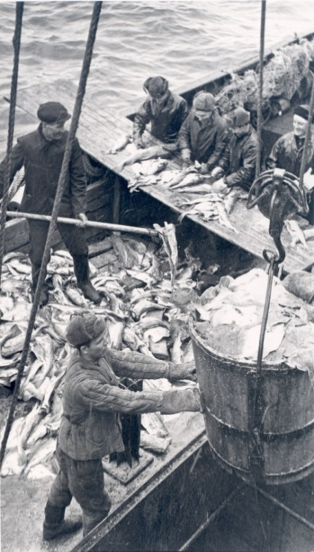
ПРОИЗВОДСТВО ОТДЕЛЬНЫХ ВИДОВ ПРОДУКЦИИ
В НАТУРАЛЬНОМ ВЫРАЖЕНИИ
Продолжение
 | 1940 | 1945 | 1950 | 1953 | 1955
Улов рыбы, тыс. ц | 1782,8 | 760,2 | 2239,2 | 3662,4 | 6319,4
сельди | 27,5 | 6,9 | 142,7 | 613,2 | 832,3
Консервы, туб. | 1750 | 2640 | 10514 | 18969 | 32382
рыбные | 1311 | 2198 | 10416 | 18952 | 32325
Колбасные изделия, т | 1422 | 42 | 1737 | 2178 | 2250
Хлеб и хлебобулочные изделия, т | 74000 | 47181 | 58109 | 69741 | 74786
В 1941–1942 годах большинство рыболовных траулеров были переоборудованы в боевые корабли и переданы в состав Северного флота для несения
боевой службы. Рыбаки осенью 1941 года на оставшихся кораблях возобновили промысел, добывая необходимую для фронта и тыла рыбу в боевых условиях. В море их атаковали вражеские самолёты, субмарины, подстерегали мины.
И хотя Мурманская область всё же испытывала нехватку продовольствия, несколько эшелонов с рыбой были отправлены блокадному Ленинграду. Ловить рыбу приходилось под покровом ночи, без радиосвязи (чтобы
не запеленговали), часто в непогоду и туман. Но всё же моряки
тралового флота выполняли и перевыполняли планы добычи рыбы.
Годовой план в 1943 году был выполнен к августу, а в 1944 году – к июлю.
Рыбаки Мурманска за три первых военных года дали стране, армии
и флоту 850 тысяч центнеров рыбы, 3,6 миллиона банок консервов
и 7,5 тысячи центнеров рыбьего жира.
МУРМАНСКСТАТ, 2020

Slide 17
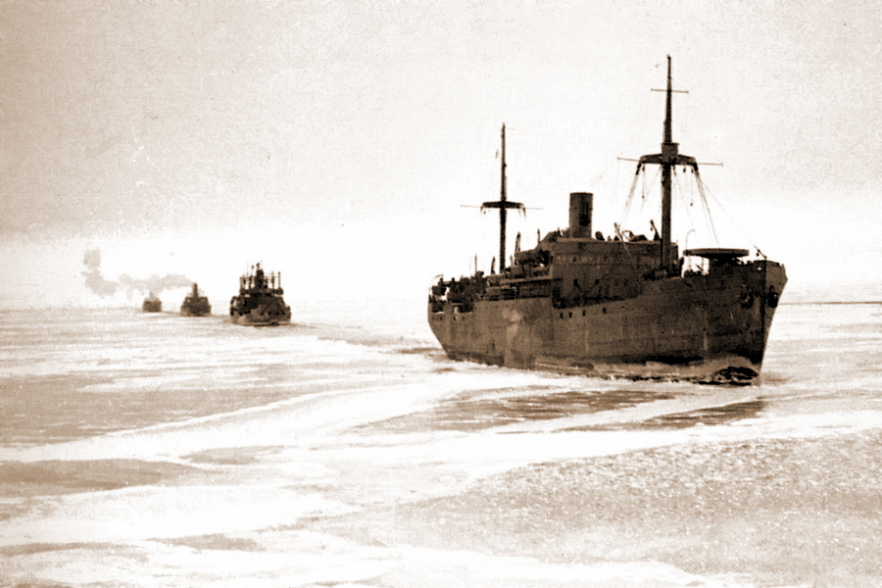
С 1942 по 1945 годы в Мурманск приходили и разгружались караваны судов
от союзных государств. Всего за время войны портовики разгрузили
более 350 судов (свыше 1,6 миллиона тонн импортных грузов).
Первый конвой с военными грузами стран-союзников прибыл в Мурманск
в середине января 1942 года. С этого времени Северному флоту было вменено
в обязанности встречать союзные конвои у 20-го градуса восточной долготы
и сопровождать транспорты к Мурманску. Последний конвой прибыл
в Мурманск уже после окончания войны – 22 мая 1945 года.
В ответ на поступавшие в СССР вооружение, продовольствие и материалы союзники получили металлические руды, значительное количество платины, золота, леса и другого сырья.
МУРМАНСКСТАТ, 2020

Slide 18
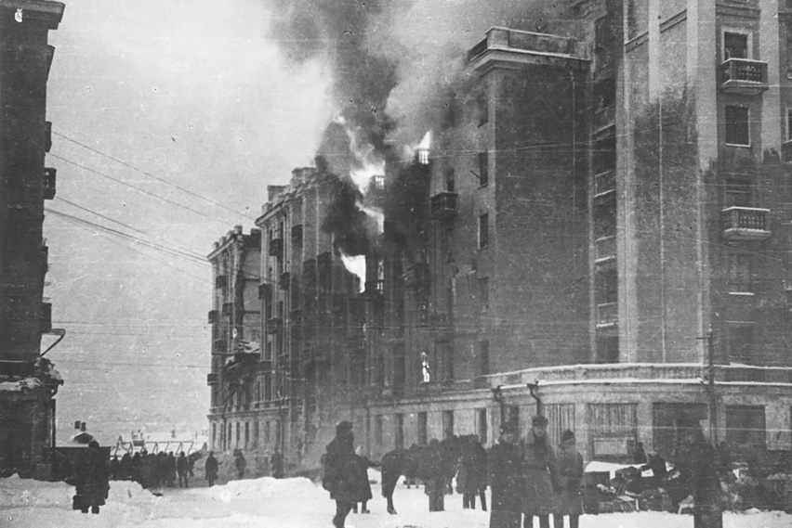
ЖИЛИЩНЫЙ ФОНД
на 1 января, тыс. кв. метров
В годы войны Мурманск и другие населённые пункты области подверглись жестоким бомбардировкам. Всего
на столицу Кольского Заполярья с 1941
по 1944 годы было совершено почти 800 налётов немецких военно-воздушных сил, сброшено около 7 тысяч фугасных
и 200 тысяч зажигательных бомб.
В Мурманске было разрушено и сожжено более 1500 домов (три четверти жилого фонда). По плотности бомбардировок главный город области уступал
только Сталинграду.
1 ноября 1945 года постановлением
Совета Народных Комиссаров СССР Мурманск был включён в число 15 наиболее пострадавших городов Российской Федерации, подлежащих первоочередному восстановлению.
В 1950 году жилья в области стало
почти на треть больше, чем до войны.
МУРМАНСКСТАТ, 2020

Slide 19
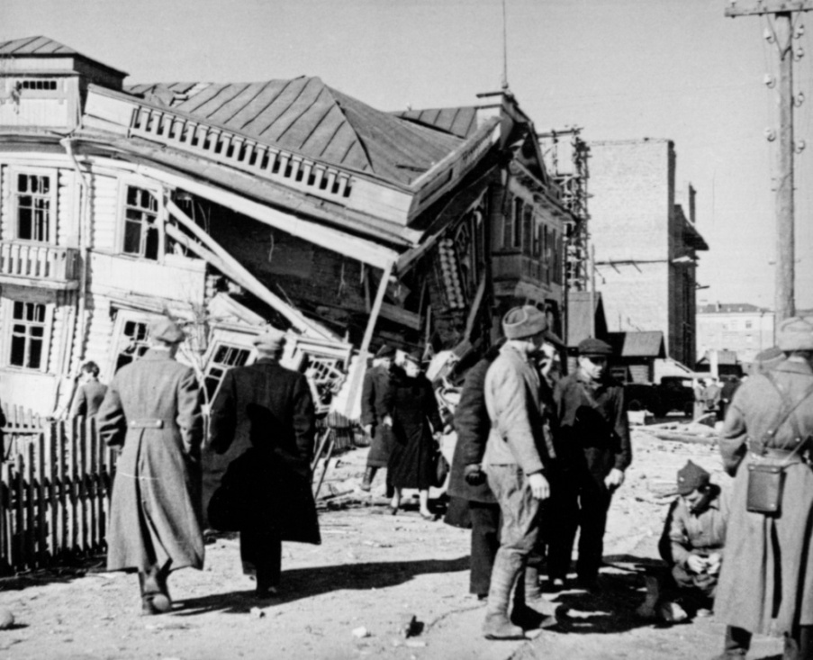
ОБОРУДОВАНИЕ ЖИЛИЩНОГО ФОНДА
на 1 января, в процентах к городскому обобществлённому жилфонду
 | 1940 | 1945 | 1950 | 1956
Водопровод | 21 | 28 | 32 | 36
Канализация | 19 | 28 | 31 | 35
Центральное отопление | 9 | 15 | 21 | 29
Электрическое освещение | 80 | 98 | 98 | 99
После войны начался новый этап застройки городских территорий, особенно активно велось строительство в 50-ые годы. Восстанавливались
понёсшие серьёзные повреждения
коммунальное хозяйство, энергосеть и водопровод. Возводились промышленные предприятия, культурно-бытовые учреждения и жильё.
Реконструировались жилые дома
на проспекте Ленина в Мурманске,
на центральных улицах Кировска,
Мончегорска и Кандалакши.
МУРМАНСКСТАТ, 2020

Slide 20
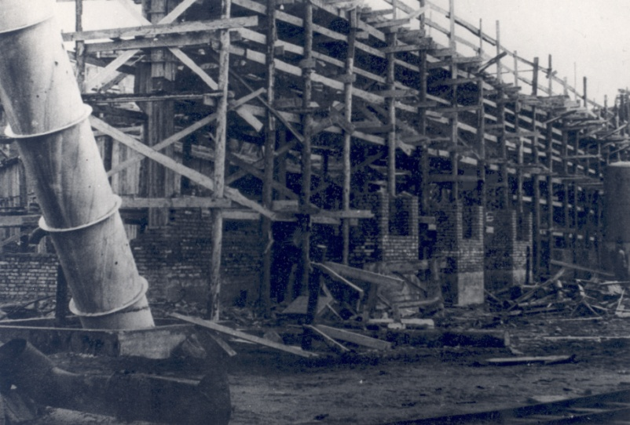
ВАЛОВАЯ ПРОДУКЦИЯ ВСЕЙ ПРОМЫШЛЕННОСТИ
в процентах (1940=100%)
В первые послевоенные годы
в Мурманской области шло интенсивное восстановление разрушенного войной хозяйства.
В короткие сроки необходимо было достичь довоенного уровня производства.
Наиболее быстро шло восстановление
рыбной промышленности, которая уже в 1947 году превзошла самые высокие довоенные результаты.
Более сложной задачей являлось
восстановление тяжёлой про­мышленности,
но комбинат «Североникель» восстановил
полный цикл производства уже к осени 1945 года
и впервые вышел на плановую мощность в 1949 году,
а комбинат «Апатит» достиг довоенного уровня производства к концу 1940-х годов.
МУРМАНСКСТАТ, 2020

Slide 21
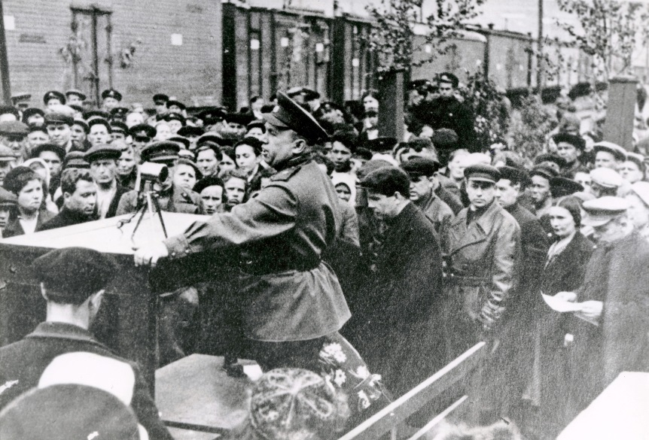
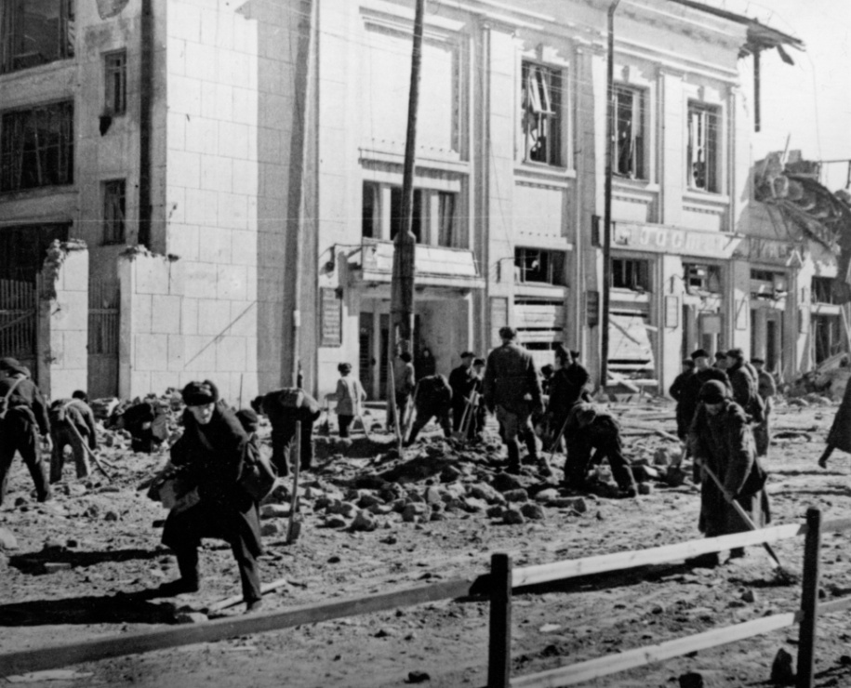
1418 дней и ночей длилась война,
ставшая всенародной. Одних война позвала
на фронт с оружием в руках защищать Родину
от врага, других – на героический труд в тылу. Каждый, кто как мог, приближал День Победы. История ещё не знала такого
беспримерного героизма людей.
Свой немалый вклад в Великую Победу
и восстановление страны из руин внесли
и сотрудники органов статистики, которые обеспечивали необходимой оперативной информацией для решения неотложных задач
в условиях военного времени и после войны.
Кто-то из сотрудников был призван на фронт, а кто-то, уже пройдя войну, приступил к работе статистика
для восстановления народного хозяйства.
МУРМАНСКСТАТ, 2020

Slide 22


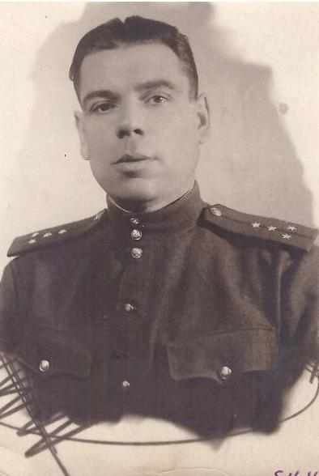


Участником Великой Отечественной войны был Геннадий Алексеевич Анонимов, который с 1937 года возглавлял Мурманский филиал подготовки счётных работников Центрального статистического управления СССР. В 1941 году он ушёл на фронт и воевал до победного 1945 года
в составе 14-й армии Карельского фронта офицером отдела укомплектования штаба.
После войны Г.А. Анонимов продолжил работу в Областном статистическом управлении, с 1946 года он занимал должность заместителя начальника, а с 1948 по 1966 годы – начальника Статистического управления Мурманской области.
Ему принадлежит большая заслуга в организации постановки статистического учёта в народном хозяйстве области. Главными задачами статистических органов в то время были сбор, разработка, анализ и своевременное представление правительству достоверных, научно-обоснованных статистических данных, показывавших ход выполнения народно-хозяйственного плана, соотношение
в развитии народного хозяйства и резервов для выполнения
и перевыполнения планов.
За защиту советского Заполярья Геннадий Алексеевич Анонимов награждён орденом «Красной звезды», «Знаком Почёта» и медалями, в том числе «За оборону Советского Заполярья» и «За победу над Германией в Великой Отечественной войне 1941-1945 годов».
Анонимов
Геннадий Алексеевич
МУРМАНСКСТАТ, 2020

Slide 23
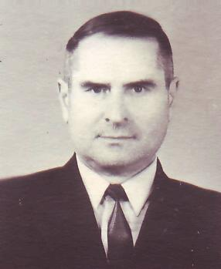
Участником Петсамо-Киркенесской операции являлся Дмитрий Михайлович Скрипаль. Ему пришлось воевать на самом северном участке большого фронта Великой Отечественной войны – на перешейке Среднего полуострова
в составе 15-го отдельного пулемётного батальона Северного флота.
С первых дней войны он был направлен на тральщике «Пролетарий» на полуостров Рыбачий.
По окончании войны Д.М. Скрипаль вернулся на работу в Облплан, а с 1967 года возглавил Статистическое управление Мурманской области, проработав в этой должности до 1973 года. Под его руководством в связи с механизацией статистических работ была создана и получила развитие вычислительная сеть в Мурманске, городах и районах области.
За заслуги перед государством Дмитрий Михайлович Скрипаль награждён тремя орденами – «Красной звезды», «Отечественной войны II степени», «Почёта» и девятью медалями.
Скрипаль
Дмитрий Михайлович
МУРМАНСКСТАТ, 2020

Slide 24
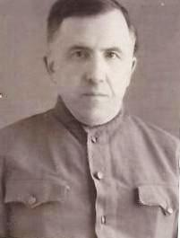
Борис Васильевич Воскресенский по окончании Ленинградского политехнического института работал
в Ленинградском Облплане, затем в 1932 году был направлен
в недавно основанный город Хибиногорск Мурманского округа, где являлся председателем Горплана, а после создания района – председателем Райплана. В 1940 году Борис Васильевич был переведён в Мурманск и назначен руководителем кредитной группы Госплана.
Как офицер запаса интендантской службы
Б.В. Воскресенский с первых дней войны находился в рядах Советской Армии на Карельском фронте и служил начальником полевой кассы 14-ой стрелковой Печенгской дивизии, затем – инспектором полевого отдела 14-ой армии. Б.В. Воскресенский был демобилизован в феврале 1946 года
и вернулся в Мурманск. Поступил работать в аппарат Уполномоченного Госплана по Мурманской области
в должности контролера, в октябре 1946 года был утверждён заместителем Уполномоченного Госплана СССР
и начальником отдела выполнения планов, с 1951 года – заместитель начальника Статистического управления Мурманской области. Без малого 35 лет жизни он отдал работе в органах государственной статистики.
Борис Васильевич Воскресенский награждён медалями «За боевые заслуги», «За оборону Советского Заполярья», «За победу над Германией в Великой Отечественной войне 1941-1945 годов».
Воскресенский
Борис Васильевич
МУРМАНСКСТАТ, 2020

Slide 25
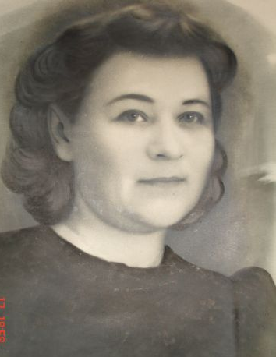
Война стала суровым испытанием не только для мужчин, но и для женщин. Нина Павловна Коротаева ушла на фронт 20-летней девушкой в декабре 1942 года. Она защищала небо Советского Заполярья в составе 885 зенитного артиллерийского полка Карельского фронта, который с лета 1942 года в связи с усилением воздушной опасности базировался в Мурманске. Военная специальность Нины Павловны – приборист. Во время налётов вражеской авиации прибористы отслеживали рвущиеся к городу самолёты противника, что позволяло скоординировать действия зенитчиков и не допустить прорыва линии фронта
и прицельного сбрасывания бомб.
После войны Нина Павловна поступила на работу
в аппарат Уполномоченного Госплана СССР по Мурманской области в должности старшего бухгалтера и проработала
в органах государственной статистики более 40 лет.
Нина Павловна Коротаева награждена «Орденом Отечественной войны II степени» и медалью «За оборону Советского Заполярья».
Коротаева
Нина Павловна
МУРМАНСКСТАТ, 2020

Slide 26
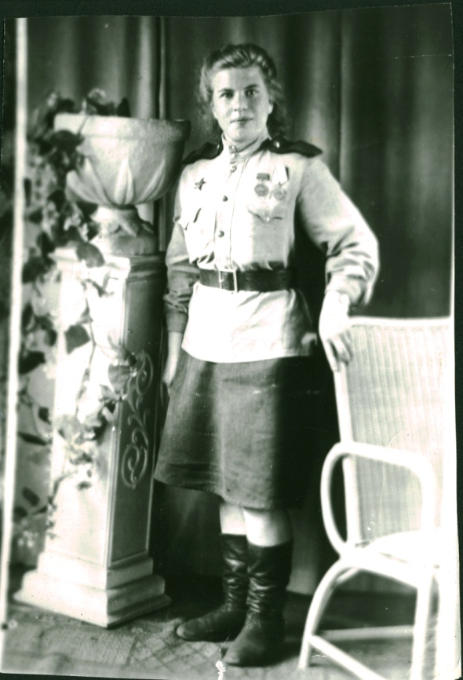
Екатерина Васильевна Губинская воевала на Закавказском фронте в составе 14 батальона связи 3 горно-стрелкового гвардейского карпатского корпуса, с 1944 года – на 4-ом Украинском фронте. Участвовала в освобождении городов Керчь, Симферополь, Севастополь, а также городов Польши и Чехословакии.
После демобилизации из вооружённых сил в августе 1945 года была принята на работу к Уполномоченному Госплана СССР по Мурманской области на должность помощника начальника управления по кадрам, затем работала инспектором по кадрам, экономистом, с апреля 1973 года возглавила кадровую службу Статистического управления Мурманской области.
Награждена Орденом «Красной звезды», медалями
«За оборону Кавказа», «За победу над Германией в Великой Отечественной войне 1941-1945 годов».
Губинская
Екатерина Васильевна
МУРМАНСКСТАТ, 2020

Slide 27

Вениамина Васильевича Митенёва призвали на военно-морской флот в 1944 году, он проходил срочную службу
на кораблях Северного флота в дивизии охраны водного района в качестве радиста.
С 1944 по 1955 годы служил в частях Северного флота, закончив службу помощником командира по политчасти,
в 1955 году – помощник капитана по политчасти на траулерах Тралового флота. В октябре 1964 года принят на должность старшего инженера-экономиста машиносчётной станции. С 13 января 1965 года назначен начальником машиносчётной станции Статистического управления Мурманской области.
Награждён «Орденом Отечественной войны II степени», медалями «За боевые заслуги», «За победу над Германией
в Великой Отечественной войне 1941-1945 годов».
Митенёв
Вениамин Васильевич
МУРМАНСКСТАТ, 2020

Slide 28


Пётр Андреевич Котлов воевал на Ленинградском фронте
в составе военно-морского флота.
После ранения, полученного в 1942 году, демобилизован, вернулся в родное село Тетрино и работал заведующим хозяйством
в колхозе «Терский рыбак», с 1946 года – участковый инспектор ЦСУ Терского района.
Награждён «Орденом Отечественной войны I степени».
Котлов
Пётр Андреевич
Красноармеец. Экспедитор 27 отдельного ордена Александра Невского полка связи 14-й Армии Карельского фронта.
С 13 июня 1943 года работала участковым инспектором ЦСУ Кольского района.
Награждена медалью «За оборону Советского Заполярья».
Долиненкова
Ксения Борисовна
МУРМАНСКСТАТ, 2020

Slide 29


Битва за Кольский Север, за «ворота в Арктику»
стала одним из важнейших этапов Великой Отечественной войны.
Благодаря мужеству советских воинов, героизму трудящихся тыла
планы гитлеровцев на Кольском полуострове потерпели крах.
За мужество и стойкость,
проявленные жителями в борьбе с немецко-фашистскими захватчиками в годы Великой Отечественной войны, успехи, достигнутые
в хозяйственном и культурном строительстве, Указом Президиума Верховного Совета СССР
от 2 декабря 1982 года № 8367-X,
город Мурманск награждён орденом Отечественной войны I степени.
За мужество и стойкость, проявленные при защите Мурманска трудящимися города, воинами Советской Армии и Военно-Морского флота в годы Великой Отечественной войны, Указом Президиума Верховного Совета СССР
от 6 мая 1985 года № 2367-XI,
городу Мурманску присвоено звание «Город-герой» с вручением ордена Ленина и медали «Золотая Звезда».
За мужество и стойкость, проявленные трудящимися города в годы Великой Отечественной войны, и успехи, достигнутые в хозяйственном и культурном строительстве, Указом Президиума Верховного Совета СССР
от 17 октября 1984 года № 1149-ХI,
город Кандалакша награждён орденом Отечественной войны
I степени.
За мужество, стойкость и массовый героизм, проявленные защитниками города в борьбе за свободу и независимость Отечества, Указом Президента Российской Федерации от 5 мая 2008 года № 555,
городу Полярный присвоено почётное звание «Город воинской славы».
МУРМАНСКСТАТ, 2020

Slide 30

Поздравляем всех участников обороны Кольского Заполярья, ветеранов Великой Отечественной войны, тружеников тыла,
детей военного Мурмана, всех жителей Мурманской области
с этой великой датой
в героической истории России!
МУРМАНСКСТАТ, 2020

Slide 31
Фотоматериалы предоставлены
Государственным областным казённым учреждением
«Государственный архив Мурманской области»,
архивом Мурманскстата,
а также родственниками работников.
Использованы материалы:
Кольский край: Цифры и факты. – Мурманск: Кн. изд-во, 1983.
Мурманская область. Города и районы. – Мурманск, 1957.
Мурманской области 50 лет. – Мурманск: Кн. изд-во, 1988.
Киселев А.А. «Мурманск – город – герой»: Москва: Воениздат, 1988
МУРМАНСКСТАТ, 2020

